Slide 1
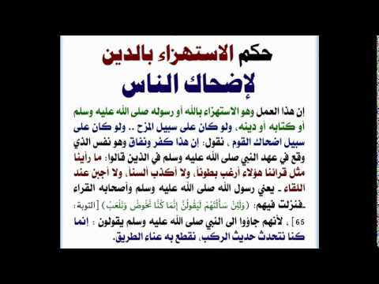
الاستهزاء بالدين وأهله.
تعريف الاستهزاء:الاستهزاء بالدين ردة عن الإسلام وخروج من ملة خير
الأنام .
حكم الاستهزاء ب الدين :
كفر مخرج من الملة

Slide 2
وقال تعالى :وَلَئِن سَأَلْتَهُمْ لَيَقُولُنَّ إِنَّمَا كُنَّا نَخُوضُ وَنَلْعَبُ ۚ قُلْ أَبِاللَّهِ وَآيَاتِهِ وَرَسُولِهِ كُنتُمْ تَسْتَهْزِئُونَ (65)
‏الاستهزاء بالرسول
‏صور من الاستهزاء بالرسول
‏النيل من شخصيته الكريمة
‏الطعم في السنة الطاهرة
‏الاستهزاء من المتمسكين بالسنة النبوية المطهرة
‏صور من مظاهر الاستهزاءبالدين :
‏الاستهزاء بالله تعالى
‏ومن مظاهر الاستهزاء بالله تعالى
‏سب الله
‏سب دين الله
‏سبب ملائكته او كتبه او رسله .
‏الاستهزاء بأصحاب الرسول
‏وهذه بعض الصور الاستهزاء بأصحاب النبي
‏اتهامهم برد بعد موت النبي
‏النيل من دعواتهم التهما بسوء الخلق ونسيج الإشاعات الباطلة
‏ الإساءة إليهم من خلال الرسول الأفلام ومسلسلات وغيرها

Slide 3
‏الاستهزاء بشعائر الدين وسنن المصطفى ‏ ‏الاستهزاء به الآذان إقامة ‏الاستهزاء به اللحية والحجاب السواك وعلماء الدعوة ربانيين ‏الاستهزاء في العبادات كل شاعر الحج والطوافو ونحر
‏الاستهزاء بالمؤمنين
‏‏السخرية ‏بالمؤمنين لأجل ايمانهم وسبب دخولهم النار
‏ ‏موقف المسلم من المستهزئين ومجالسته
‏النصح لهم وبيان خطاهم ‏وعظم جر مهم بالعقل والنقل
‏الصبر على الأذى في سبيل الله
‏اخذ عبرة من من هم بخير منه فقد ودي النبي الله

Slide 4
‏اضرار السكوت عن الاستهزاء بالدين
‏التهوية والتقليل من حرمة الدين مهما يجري أعداء الدين على نوعين من شرعية رب العالمين
‏يزهد الناس في التزام بالدين أنا ما يتجرأ عليك الفاسق المنافق ومرق من الدين
‏ويكثر الفساد العريض المؤذن بعقوبة الديوانية قبل الأخروية
‏في نشر الفقر التفكك في المجتمع

